Slide 1
Projekt podpory základných škôl pri predajni potravín Lidl

Slide 2
Projekt je naviazaný na novootvorené a zrekonštruované predajne Lidl
Napĺňať našu spoločenskú zodpovednosť aj na lokálnej úrovni
Byť dobrým susedom všade tam, kde máme svoje zastúpenie
Skvalitniť edukáciu detí na školách
Podporiť, a tým rozvíjať športové aktivity detí
Venovať školám pomôcky podľa ich vlastného výberu = dôraz na účelovosť a zameranie konkrétnej školy
Cieľ projektu

Slide 3
V prvý deň predaja je suma 0,50,- euro z každého nákupu nad 10,- euro venovaná na podporu blízkej základnej školy (rádius do 1.000 m od predajne Lidl) „Váš nákup = Veľká pomoc“
Takýmto spôsobom sa vyzbiera cca 700,- až 1.000,- euro
Lidl vyzbieranú sumu následne navýši na 3.000 euro pre každú základnú školu
Z takto vyzbieraných peňažných prostriedkov Lidl zabezpečí pre školu interaktívnu tabuľu a nákup športových potrieb podľa vlastného výberu školy
Popis projektu

Slide 4
O akcií na podporu miestnej základnej školy a aj o vyhodnotení projektu informuje leták na titulnej strane.
Základná škola má možnosť túto aktivitu podporiť po svojej línií tým, že dostane k dispozícií grafiku plagátu, ktorý môže distribuovať medzi žiakov a rodičov.
Vizuály k projektu

Slide 5
Podporené školy v roku 2015

Slide 6
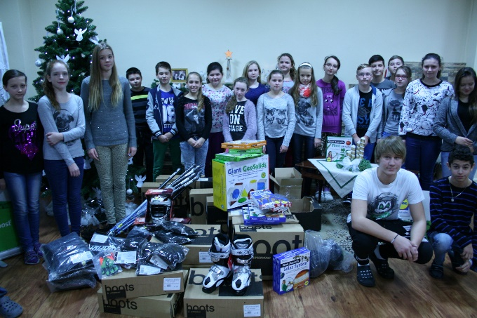
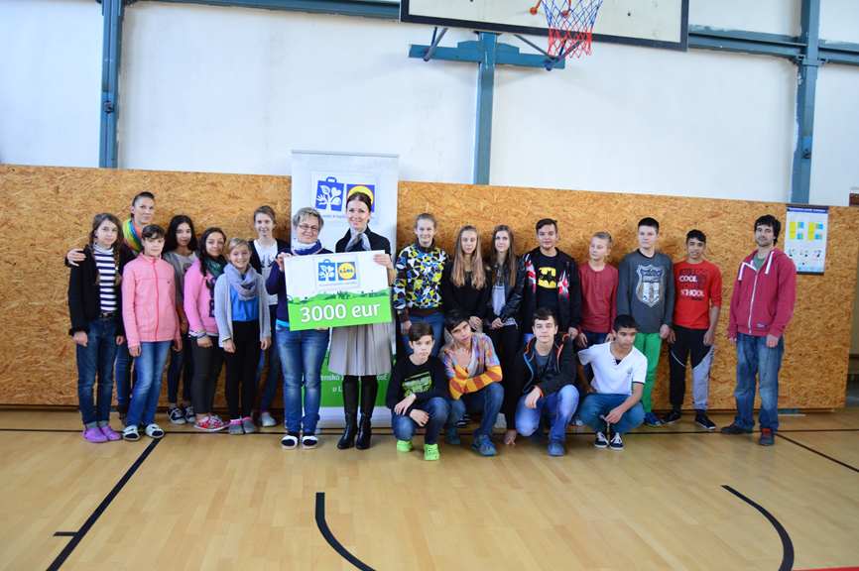
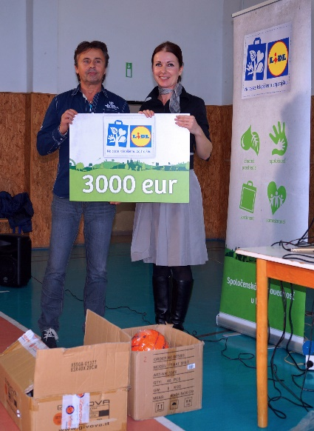
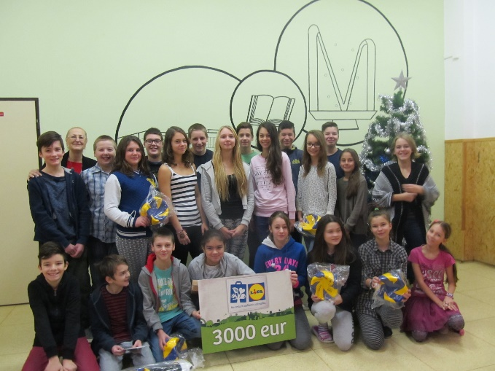
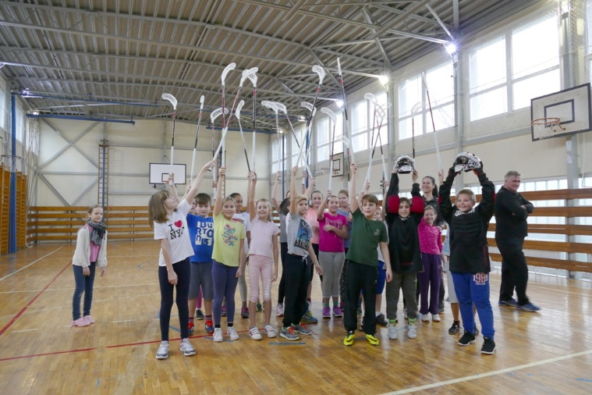
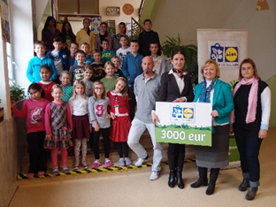
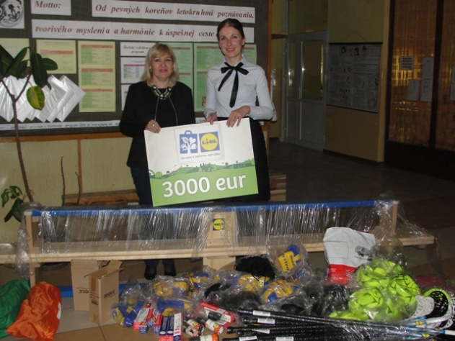
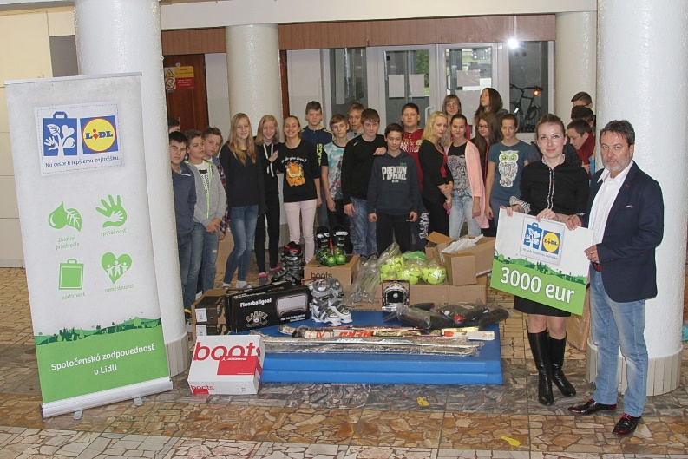
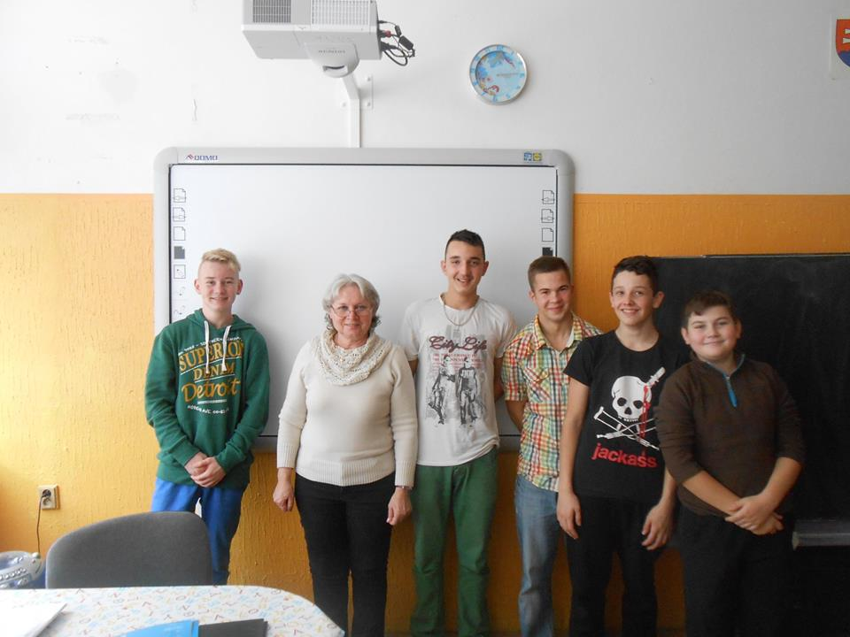
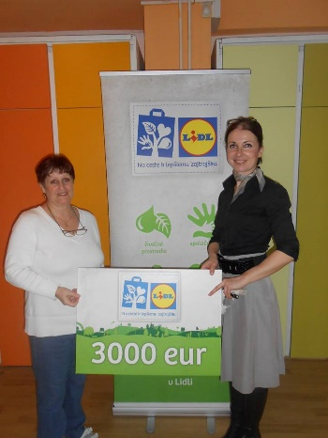
Podporené školy v roku 2015

Slide 7
Do konca roku 2016 podporíme ešte 5 základných škôl v 3 mestách.
Podporené školy v roku 2016

Slide 8
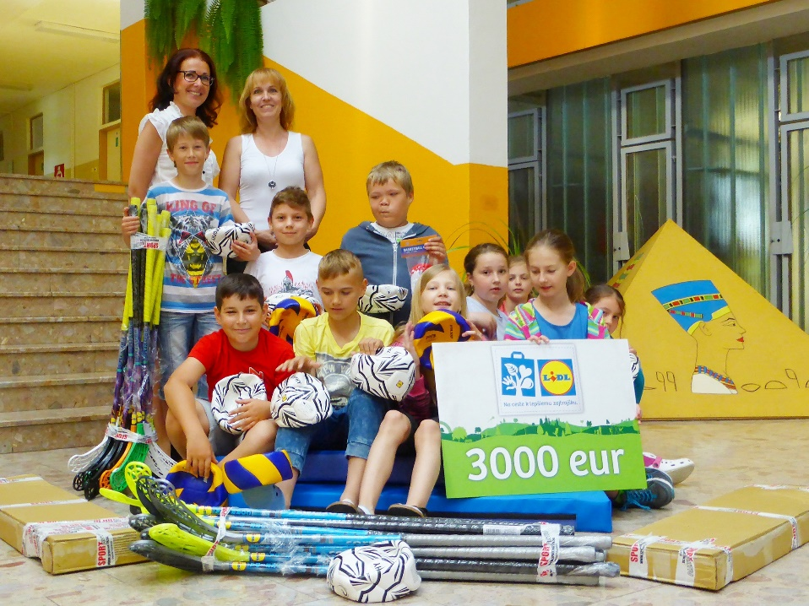
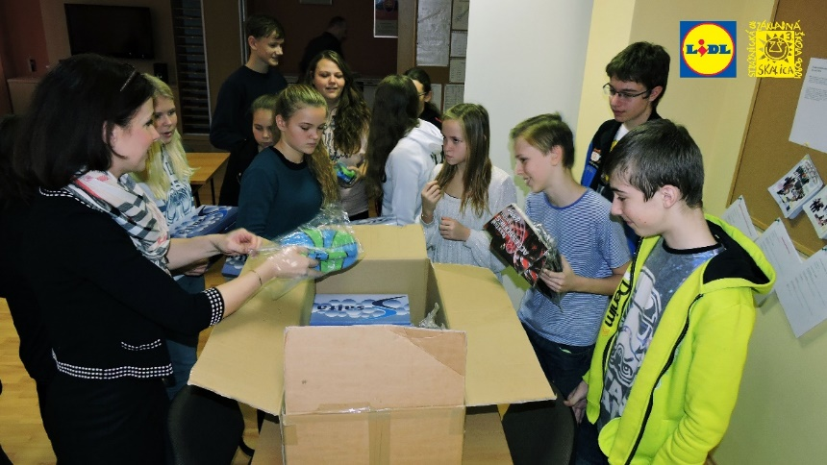
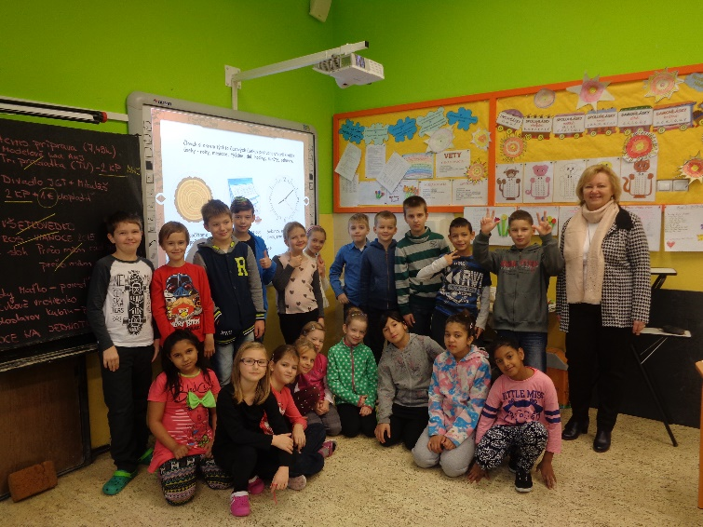
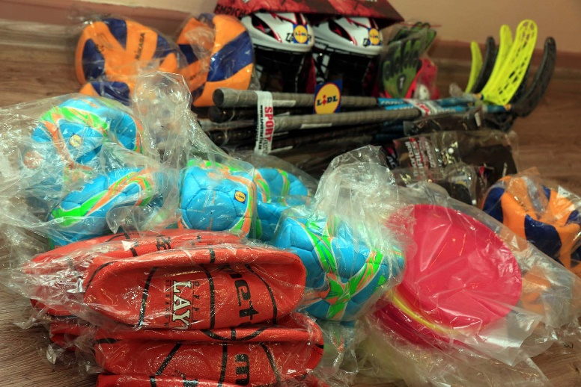
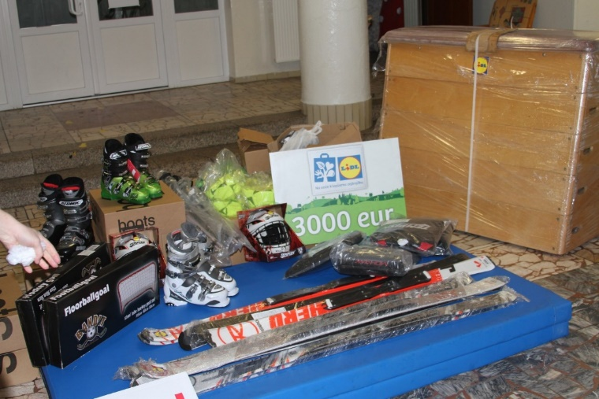
Podporené školy do októbra 2016

